Slide 1
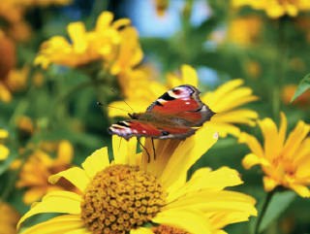
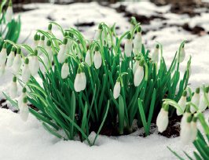
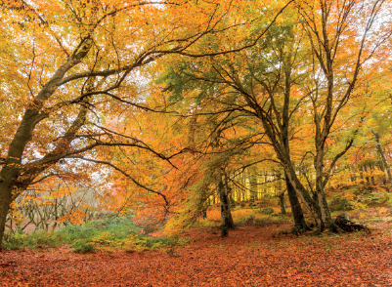
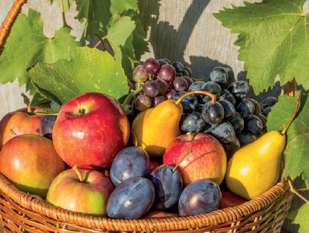
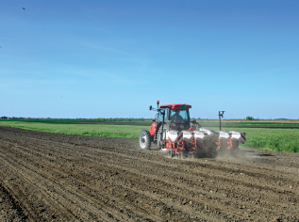
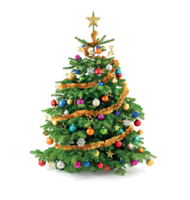
МЕСЕЦ И ГОДИНА

Slide 2
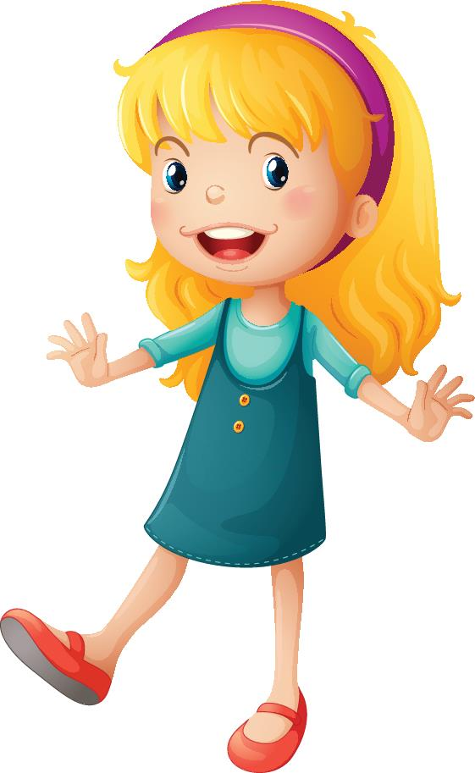
ЈАНУАР
ФЕБРУАР
МАРТ
АПРИЛ
МАЈ
ЈУН
ЈУЛ
АВГУСТ
СЕПТЕМБАР
ОКТОБАР
НОВЕМБАР
ДЕЦЕМБАР
МЕСЕЦИ У ГОДИНИ
Месец меримо данима и седмицама.

Slide 3
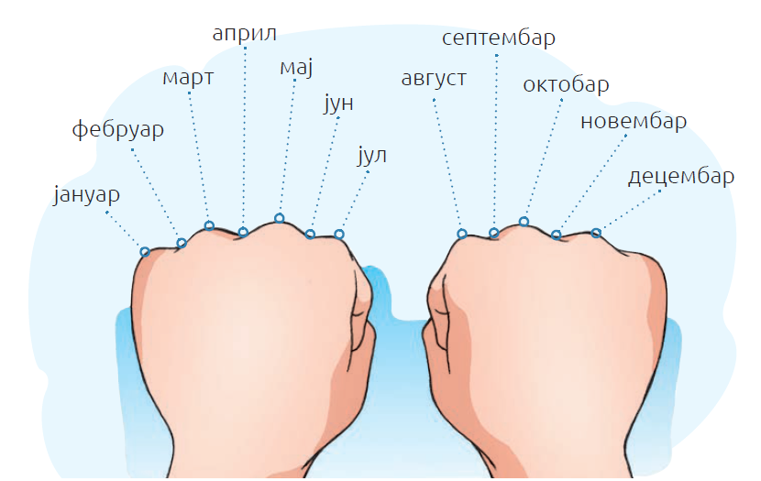
Колико дана има сваки месец и година?

Slide 4
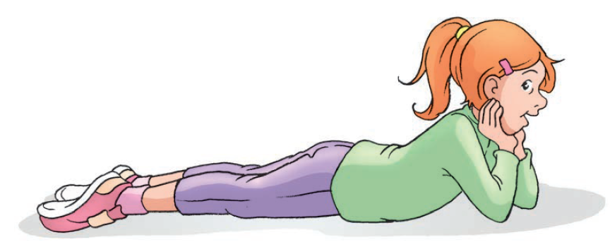
Мој рођендан је
21. септембра, а рођендан
мог брата 1. октобра.
Колико дана протекне између
наших рођендана?

Slide 5
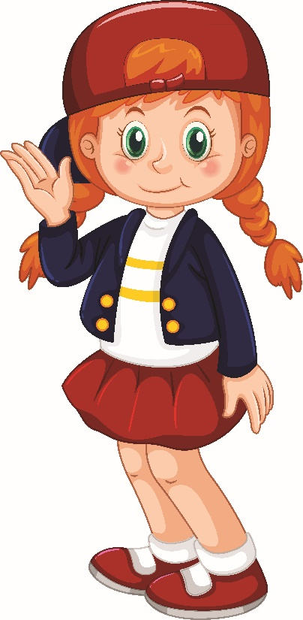
ГОДИНА
Година се мери данима, седмицама и месецима.
Година има 365 дана.
Када фебруар траје 29 дана, онда година има 366 дана.
Година је проста ако фебруар има 28 дана, а преступна ако фебруар има 29 дана.

Slide 6
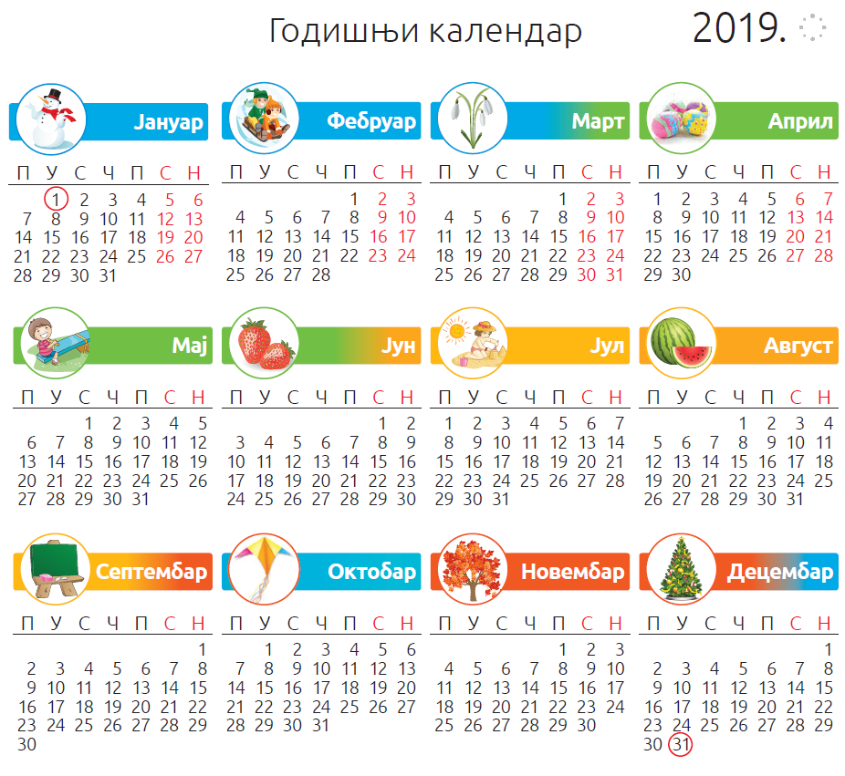
Календар је попис свих дана, седмица и месеци у једној
години. За сваку годину саставља се нови календар.

Slide 7
Шта мислиш, због чега је
Снешко Белић у јануару, а лубеница у августу?

Slide 8
Датум је одређени дан у
месецу и години.
редни број дана у месецу
редни број месеца
година
25.6.2019.

Slide 9
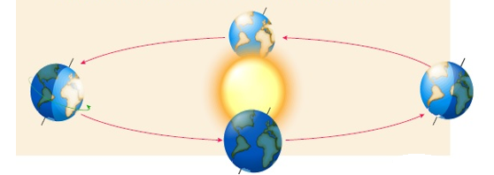
Да ли се Земља креће?
Пут Земље око Сунца
Сазнао/сазнала си да се Земља окреће укруг. Да ли знаш да Земља путује и око Сунца? Пут Земље око Сунца траје једну годину.

Slide 10
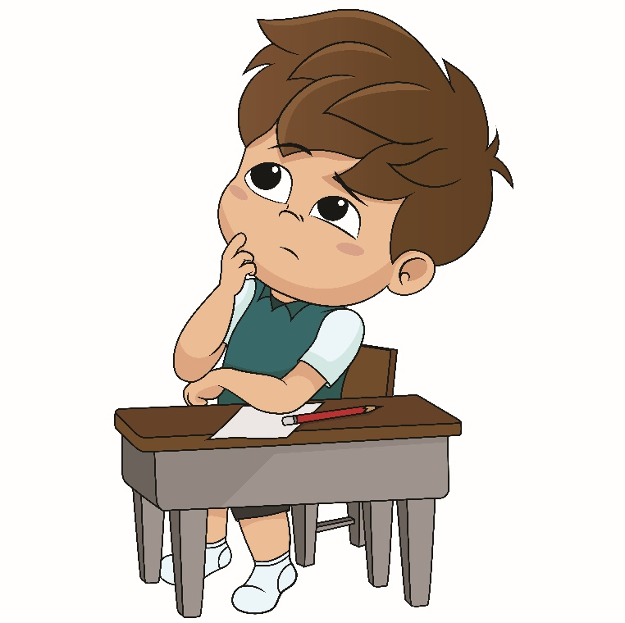
Замисли да постоји справа која успорава и убрзава време.
Опиши када би је и за шта искористио/искористила.

